Slide 1


苏州嘉逸璞科技有限公司介绍
嘉逸璞

Slide 2
01 / MES简介
目录
CONTENTS
02 / 数字化工厂的演变
03 / 中小企业工厂问题及解决方案
04 / MES功能模块

Slide 3
01/MES简介

Slide 4
01/ MES简介-什么是MES
MES系统介绍
MES(Manufacturing Execution System)即制造企业生产过程执行系统，是一套面向制造企业车间执行层的生产信息化管理系统

Slide 5
01/ MES简介-MES系统的好处
精细化管理
提高工作效率、降低生产成本
提高生产数据统计分析的及时性、准确性
实时掌控计划、生产、出货等信息情况
提升企业形象及核心竞争力

Slide 6
02 / 数字化工厂的演变

Slide 7
02/ 数字化工厂的演变
数字化工厂4.0
智能工厂，无人工厂
数字化工厂3.0
看板化，智能手机等各种手段监测生产状况
数字化工2.0
利用生产数据提高生产效率，降低成本
数字化工厂1.0
所有生产制造数据具有可追溯性

Slide 8
03 / 中小企业工厂问题及解决方案

Slide 9
03/ 伸长制造性企业工厂厂家问题
产品状态混乱
产能效率低下
无法确定订单完成状况
无法确定交货准时率
生产状况不明确
没有编制有效的计划
没有详细产能调度
人员效率差
质量问题
无标准化完成时间
无数据统计
不能准时交货
成本过高
不良品出货到客户端
设备利用率不高
排产/人员安排不合理
问题分散
不能系统的统计设备具体问题原因
人数问题：人员安排不精准没有数据支持
技能问题：人员技能与岗位不匹配

Slide 10
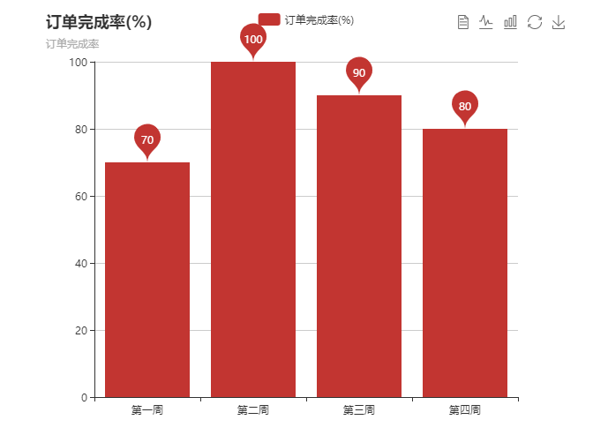
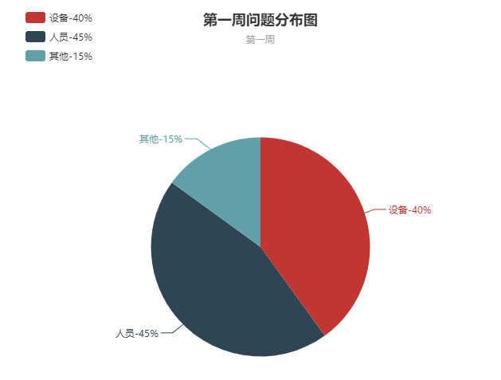
03/ 生产状况混乱-问题解决方案
问题描述：
无法实时跟踪订单完成状况
解决方案：
1.根据客户自定义周期系统实时提供订单完成状态
2.对未达标周期可进行原因分析及查询

Slide 11
03/ 生产状态混乱-解决方案
问题描述：
生产状况混乱，生产数据不准确
解决方案：
系统实时提供/更新生产数据

Slide 12
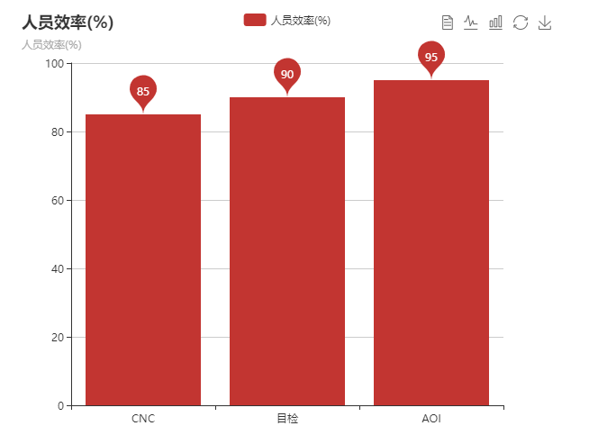
03/ 人员效率差-解决方案
问题描述：
1、无标准化作业时间
2、无数据统计
解决方案：
维护各工位标准化作业时间，由系统采集员工的实际完成时间来计算出工位及人员效率

Slide 13
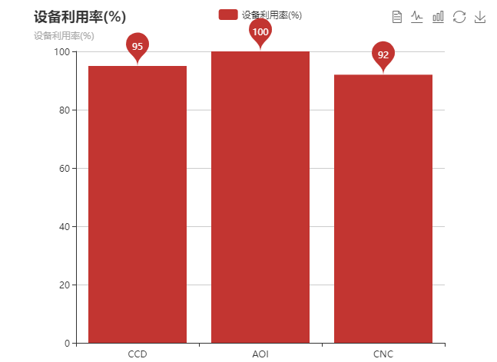
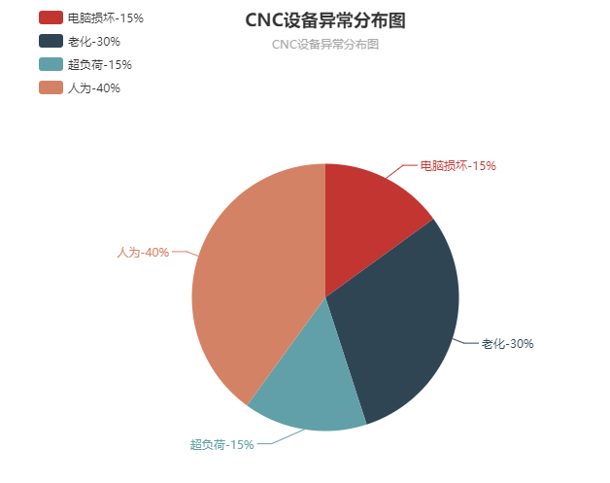
03/ 设备利用率不高-解决方案
问题描述：
无数据统计计算设备利用率
解决方案：
1、根据计划及实际完成量实时监控设备利用率
2、低于目标利用率，需输入具体原因，系统提供异常分布图，相关人员提供解决方案来提高设备利用率

Slide 14
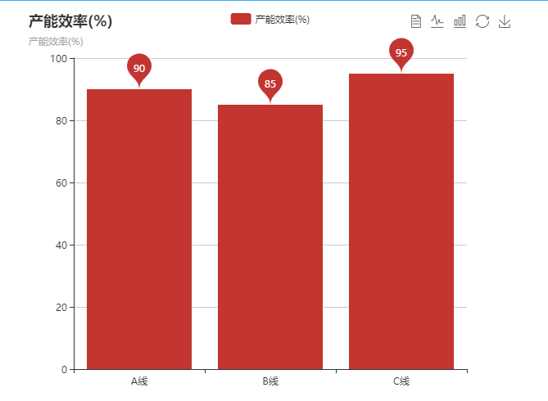
03/ 产能效率低下-解决方案
问题描述：
1.无标准产能要求
2.无具体措施提升产能
解决方案：
1.设置标准产能实时监控产能
2.低于目标产能，需输入具体原因，系统提供原因分布图，相关人员提供解决方案来提高产能

Slide 15
03/ 人员安排不合理-解决方案
问题描述：
排产：计划安排杂乱导致过量或产能浪费
生产：产线员工人数安排不合理
解决方案：
排产：根据瓶颈工位进行排产，每排完一个工单系统会算出剩余产能
人员安排：直至瓶颈工位利用率达到95%，系统报警提示当天产能不足。生产系统根据计划自动算出每个工位需要产线员工人数及当天产线总人数

Slide 16
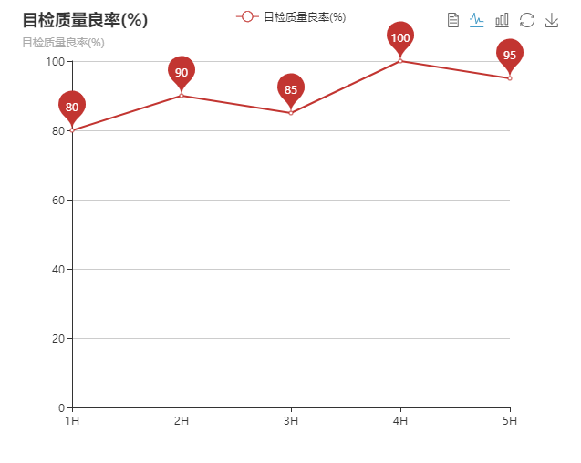
03/ 质量问题-解决方案
质量问题导致的后果：
1、不能准时交货
2、成本过高
3、潜在不良品出货到客户端
解决方案：
产线过站录入不良信息，由系统实时统计某时间段的不良率，针对同一个不良出现多次提醒管理者进行改善，防止更多同类型的不良出现

Slide 17
04 / MES功能模块

Slide 18
04/ MES功能模块
功能介绍
生产管理
排产管理
MES
质量管理
设备监控
订单管理
库存管理

Slide 19
2
18
演讲完毕 谢谢您的观看

